Slide 1
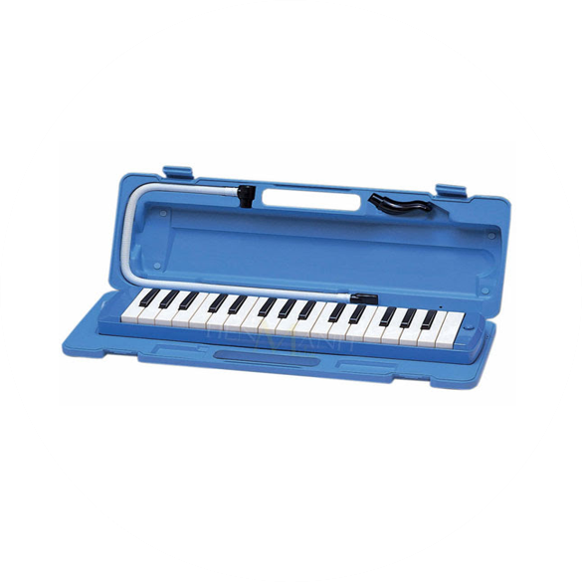
BÀI 8 – TIẾT 16
NHẠC CỤ THỂ HIỆN GIAI ĐIỆU: KÈN PHÍM

Slide 2

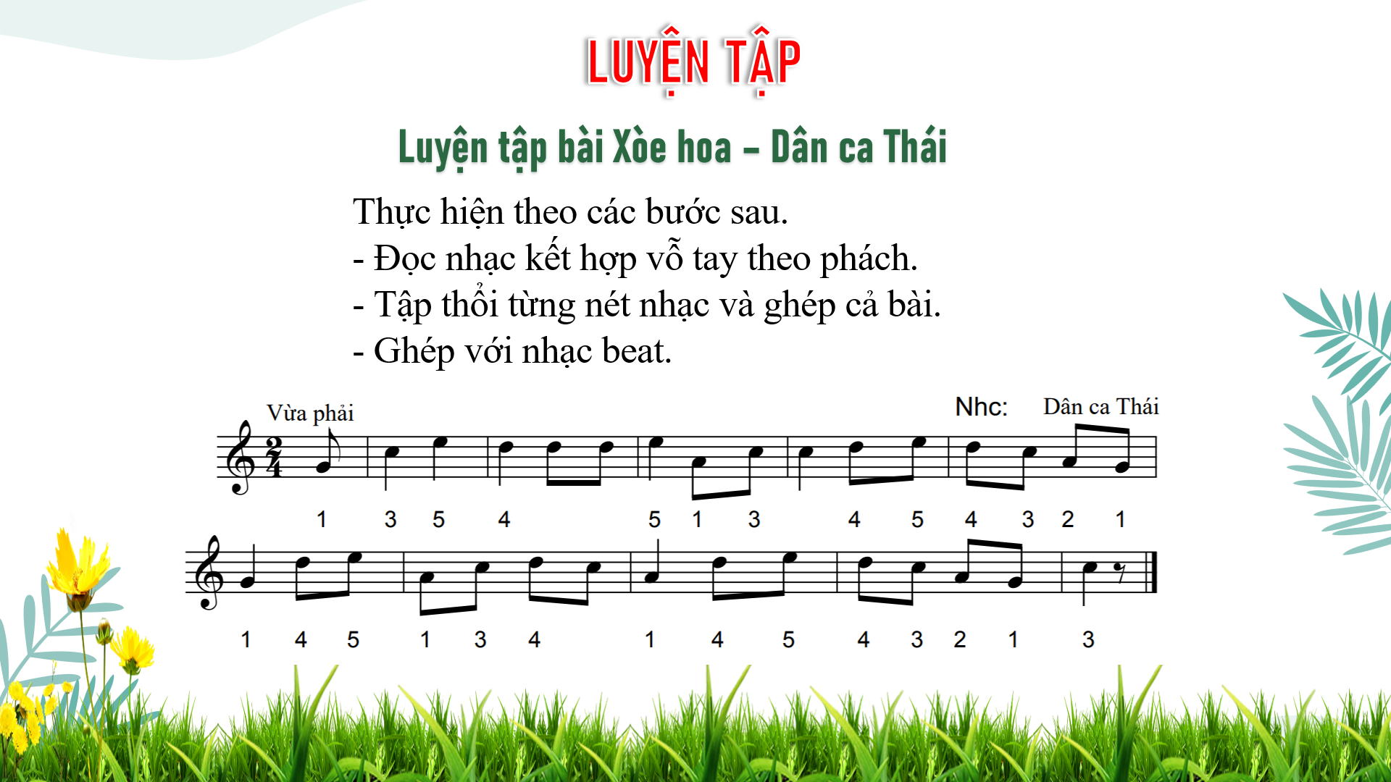
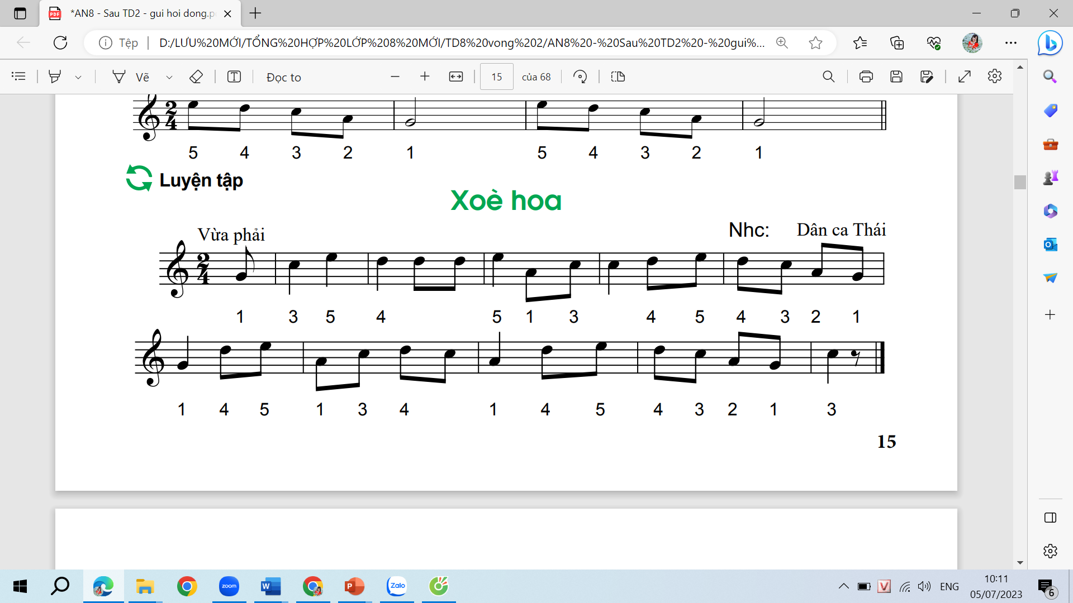
KHỞI ĐỘNG
Thể hiện lại bài Xòe hoa trên kèn phím
Xòe hoa
Nhạc: Dân ca Thái

Slide 3
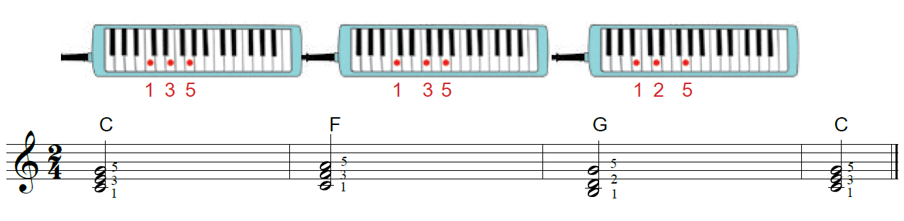
HÌNH THÀNH KIẾN THỨC MỚI
Thực hành thế bấm hợp âm trong giọng Đô trưởng
Thực hiện theo các bước sau.
- Nghe và quan sát GV thổi mẫu.
- Thực hành thổi thế bấm hợp âm trên kèn phím với tốc độ từ chậm đến nhanh dần (chia ô nhịp 1 - 2 và 3 - 4)
https://www.youtube.com/watch?v=g3UV7RRtAI4

Slide 4
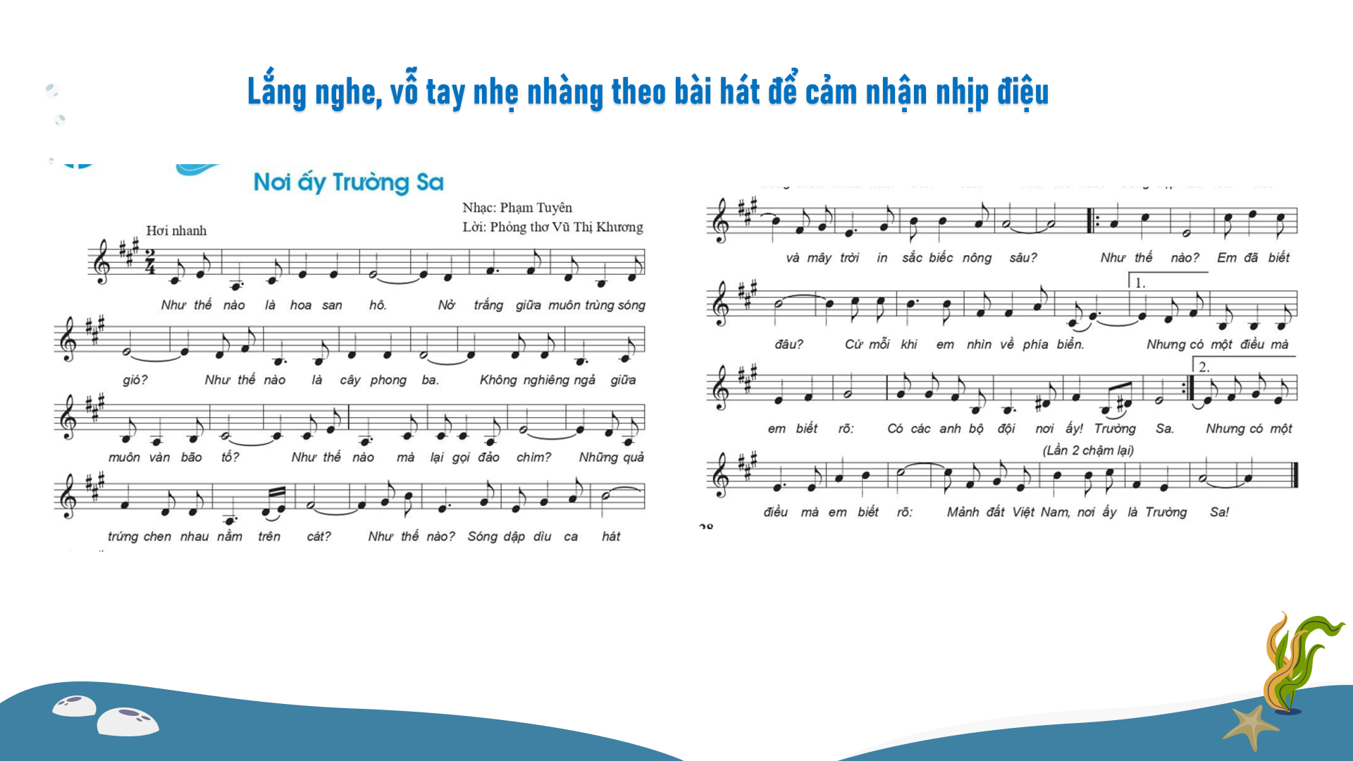
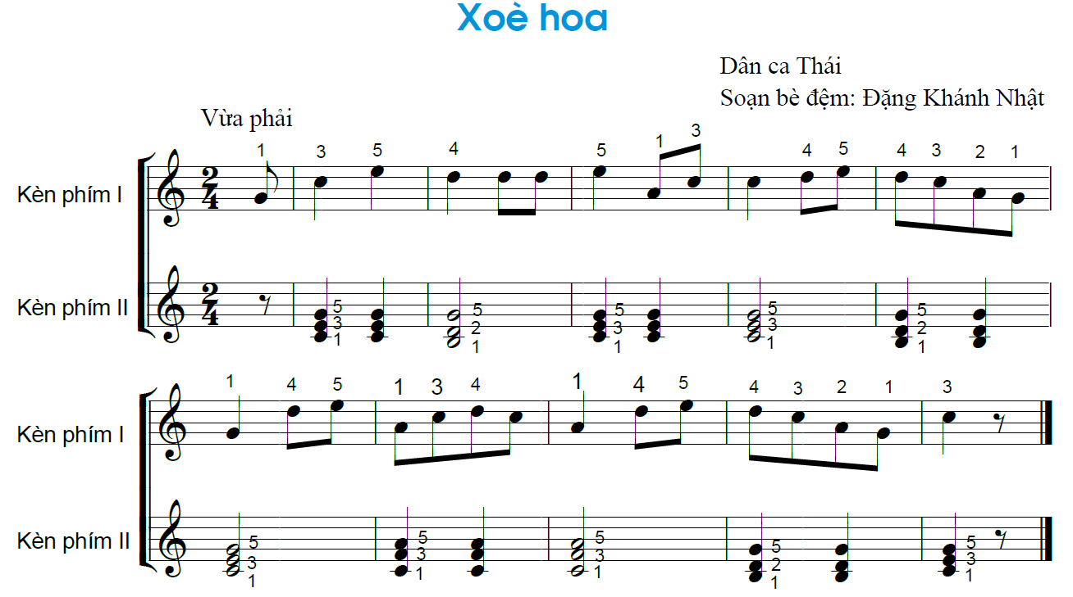
LUYỆN TẬP
Chia nhóm thực hiện hòa tấu: Nhóm 1 thực hành kèn phím 1, nhóm 2 thực hành kèn phím 2 sau đó luân phiên đổi lại
https://www.youtube.com/watch?v=g3UV7RRtAI4

Slide 5
Chuẩn bị bài cho tiết sau
Ôn lại các nội dung đã học để thực hiện ở phần Vận dụng – sáng tạo

Slide 6

TẠM BIỆT
HẸN GẶP LẠI CÁC EM
Please keep this slide for attribution

